Slide 1
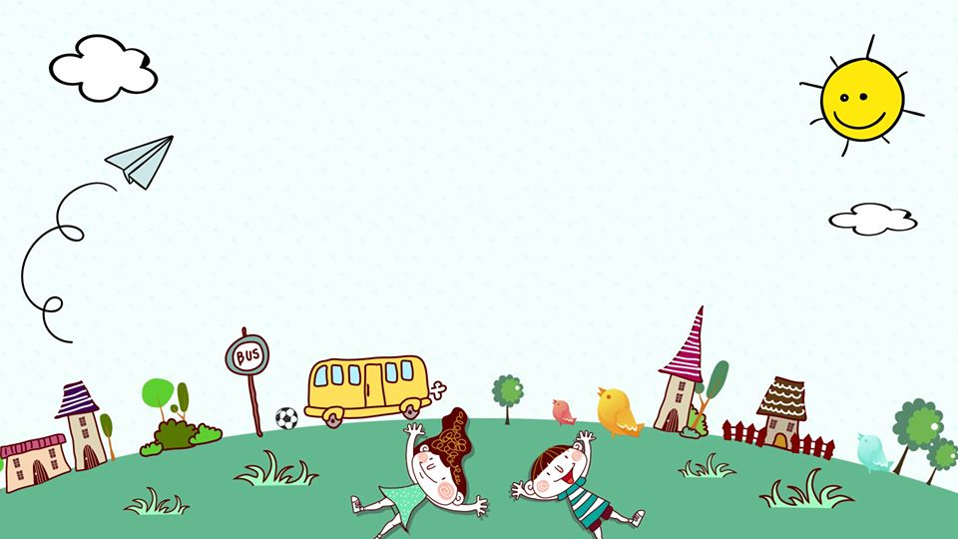
CHÀO MỪNG CÁC CON
ĐẾN VỚI TIẾT HỌC

Slide 2
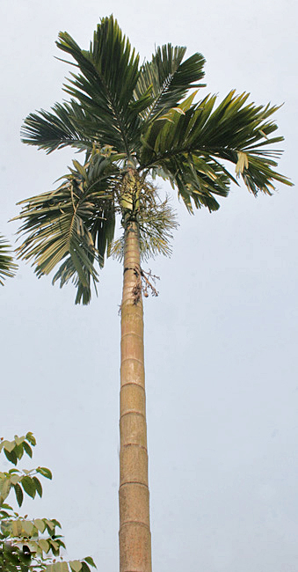

Slide 4
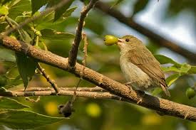

Slide 6
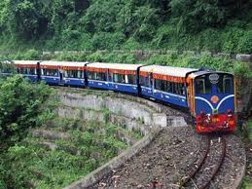
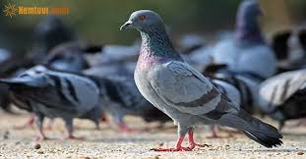
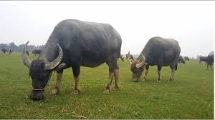
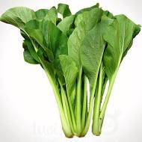
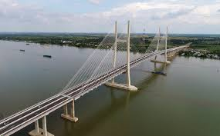
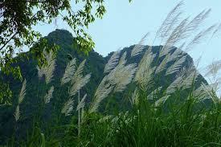
2/ Tiếng nào có vần au ? Tiếng nào có vần ao?
con tàu
con trâu
bồ câu
rau cải
cây cầu
bông lau

Slide 7
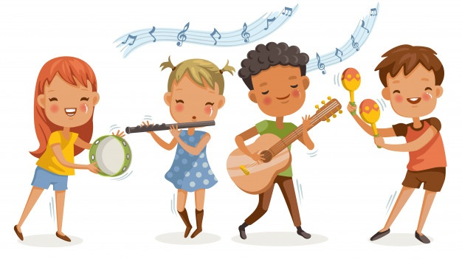
THƯ GIÃN

Slide 8
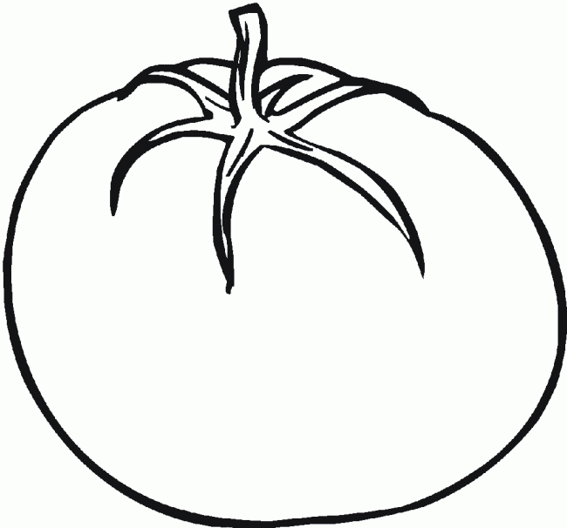
2/ Gạch 1 gạch dưới tiếng có vần au ? Gạch 2 gạch dưới tiếng có vần âu?
bồ câu
con trâu
con tàu
rau cải
cây cầu
bông lau

